Slide 1
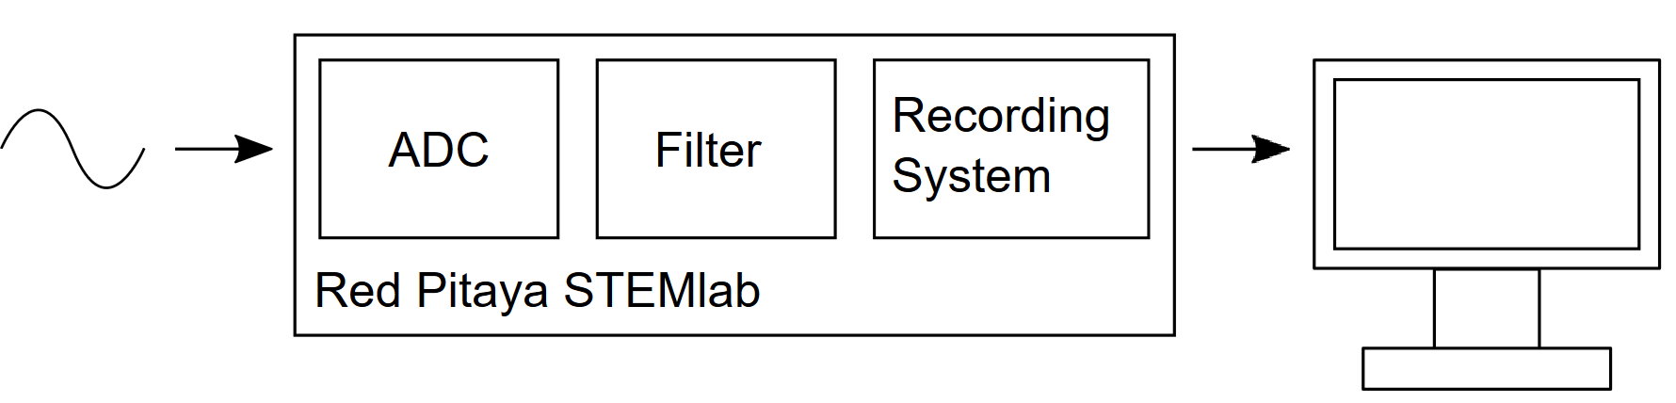
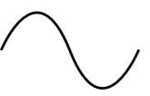
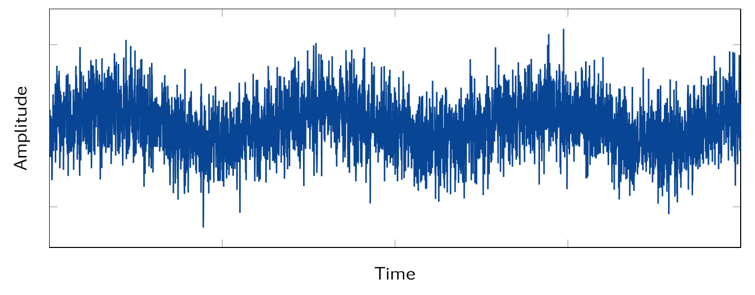
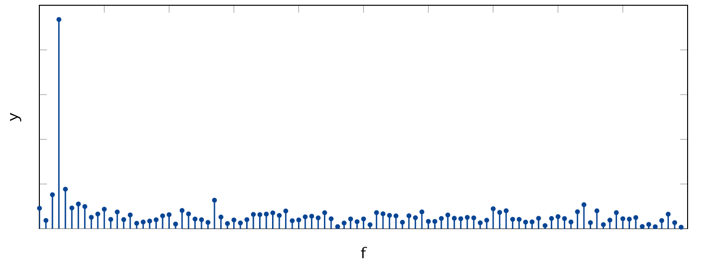
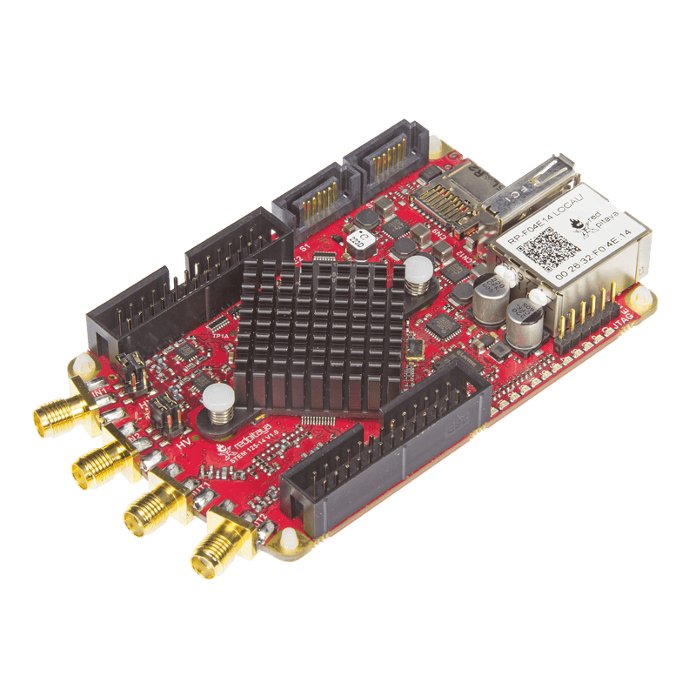
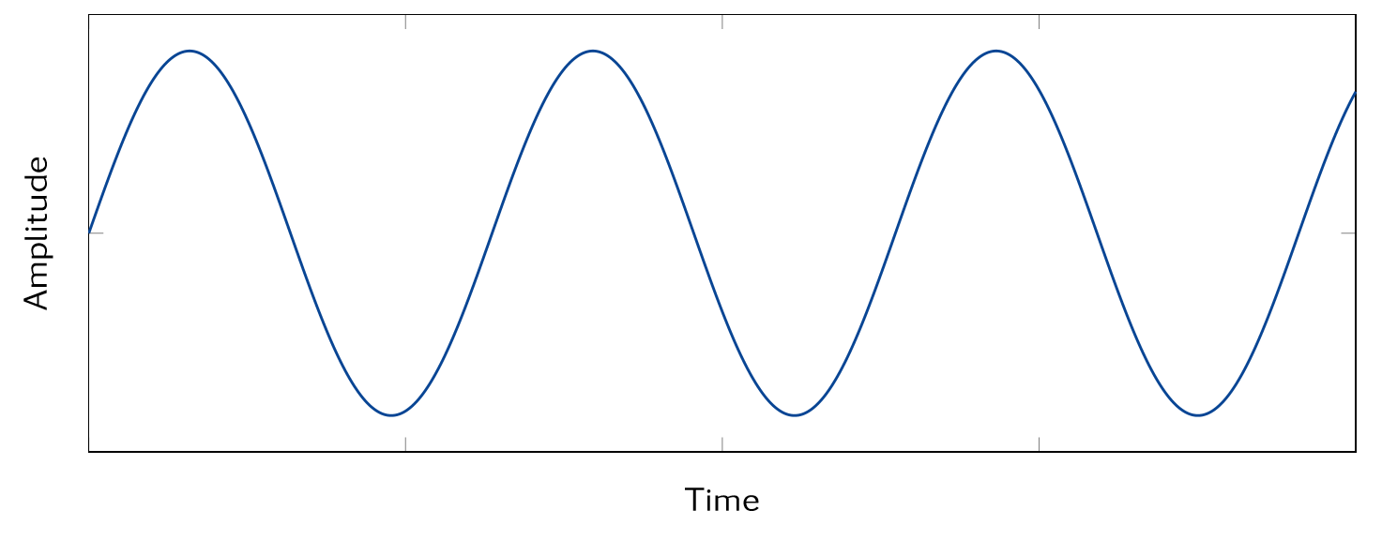
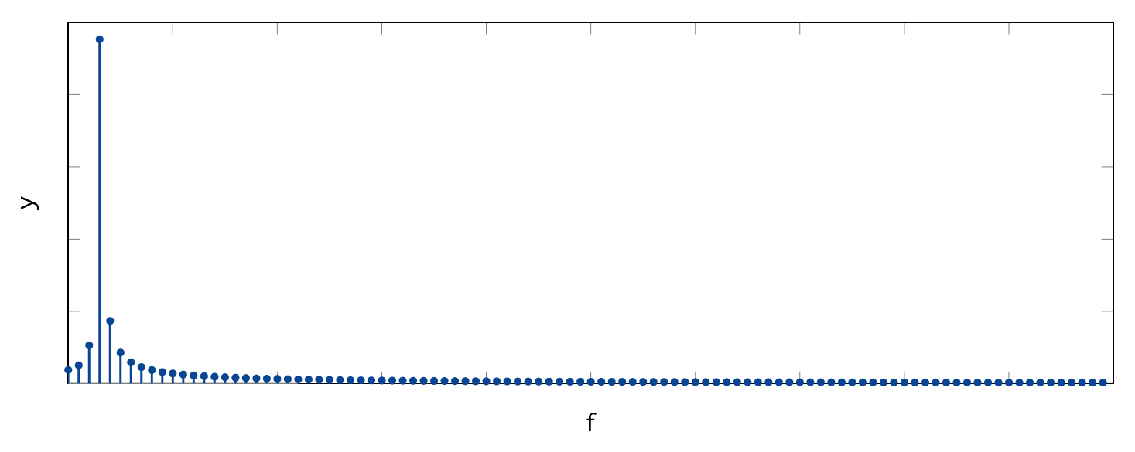
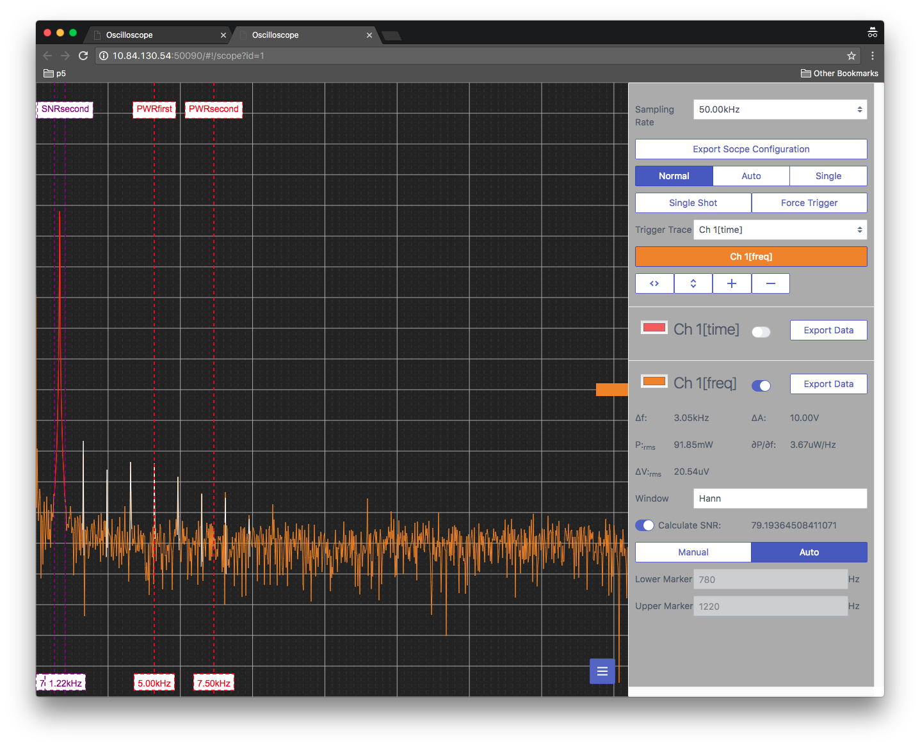
Ausstellungs-Nr. E-07
Red Pitaya STEMlab
Verbesserung der Dezimationsfilter und der Visualisierungs-Software des STEMlab
Abb. 1: Signalverarbeitungskette des Systems.
Idee
Ziel ist, teure Laborgeräte wie Oszilloskop und Spectrum Analyzer durch eine günstigere Lösung zu ersetzen. Dafür wird ein Red Pitaya STEMlab mit integriertem FPGA verwendet.
Abb. 3: Verrauschtes Eingangssignal, Zeitverlauf und Spektrum
FILTER
Abb. 2: Red Pitaya STEMlab (Quelle: elector.com)
Konzept
Zur Übertragung via Netzwerk müssen die Daten aus dem ADC dezimiert werden. Für diesen Zweck implementiert dieses Projekt ein neues Filtersystem sowie eine neue Applikation zur Visualisierung der Daten.
Die Filter sind als Kaskaden auf dem FPGA des STEMlab implementiert. Die grafische Darstellung erfolgt via Web-Applikation, womit Kompatibilität über verschiedene Plattformen erreicht wird.
Resultat
Es sind sechs Dezimationsketten vorhanden, welche Abtastraten zwischen 50 kHz und 25 MHz erlauben. Wichtige Einstellungen können direkt aus der Applikation im Browser vorgenommen werden.
Die Software erlaubt sowohl den direkten Export von Daten als auch die Anbindung von Dritt-Applikationen für besondere Anforderungen.
Das gesamte Projekt ist Open Source, womit bei Bedarf weitere Änderungen und Ergänzungen vorgenommen werden können.
Abb. 4: Gefiltertes Signal, Zeitverlauf und Spektrum (vereinfachte Darst.)
Links
https://github.com/alpenwasser/pitaya
https://redpitaya.com
Abb. 5: Screenshot der Visualisierungs-Applikation
Diplomanden: Raphael Frey, Noah Hüsser
Auftraggeber: Prof. Dr. Richard Gut
Experte: Dr. Jürg M. Stettbacher

